Slide 1
Kommt ein Vogel geflogen…
„Lösungen für Vogelkollisionen an Glas“
26. September 2023
Catherina Schlüter (NABU-Bundesverband)
Notes:
Layout (Standardlayout): Titelfolie

Slide 2
Was Sie in dieser Sofaakademie erwartet:
Die Bedeutung von Glastod im Vogelschutz
Wie sieht ein Vogel die Welt?
Gläserne Eigenschaften mit glasklaren Folgen?
Rechtliche Einordnung
Glasklare Lösungen
Zeit für Austausch und Fragen
Notes:
Gliederungspunkte werden durch erhöhen/verringern des Listenebene erzeugt/formatiert (Listenebene 2-5)
Nummerierungen werden durch erhöhen/verringern des Listenebene erzeugt/formatiert (Listenebene 6-9)
→ Bitte Gliederungen und/oder Nummerierungen NICHT über die Schaltfläche „Gliederungen“ oder „Nummerierungen“ erstellen
Layout (Standardlayout): Titel und Inhalt

Slide 3
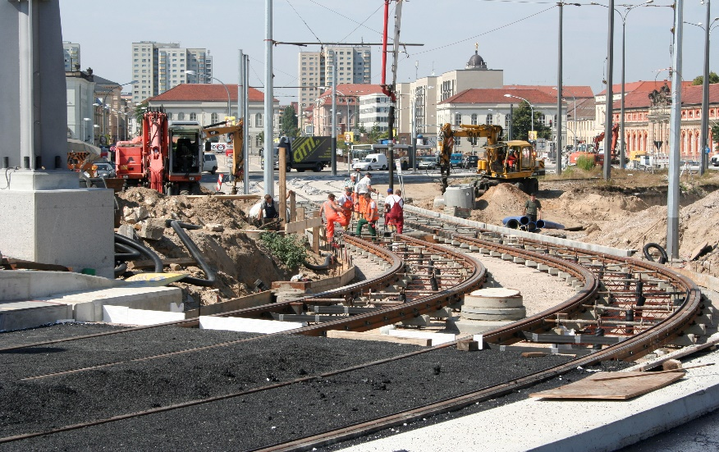
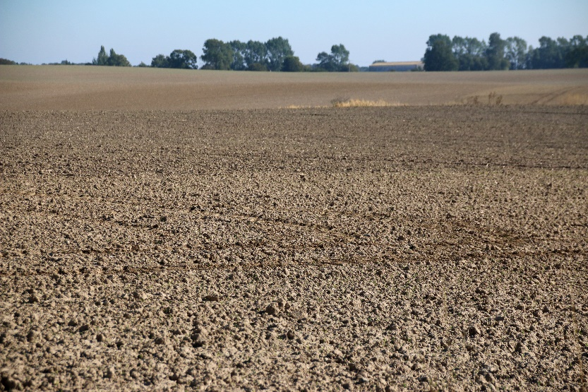
Die Bedeutung von Glastod im Vogelschutz
Lebensraumzerstörung
Zusätzliche Gefahren wie Straßenverkehr, Hauskatzen, Jagd und Wilderei, Windenergieanlagen, Stromnetz, Glas
Jede und jeder von uns ist betroffen
Helge May
Eric Neuling
Notes:
Layout (Standardlayout): Titel und Inhalt

Slide 4
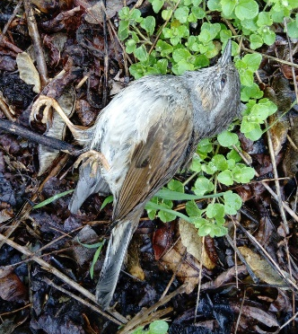
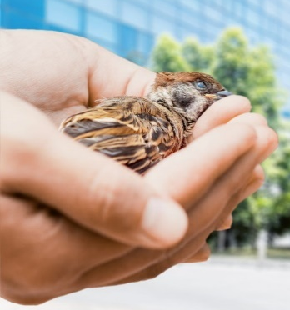
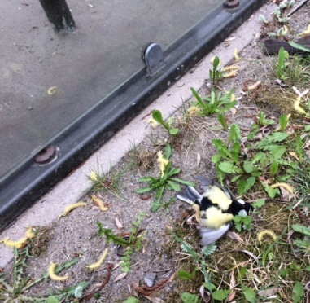
Die Bedeutung von Glastod im Vogelschutz
Immer noch Trend zu Glasarchitektur
Naturentfremdung
Wunsch nach Naturverbundenheit (Architektur: Verschmelzung von Innen und Außen)
Der Preis: Vogelleben
Enterphoto, AdobeStock, zhu difeng, AdobeStock
Marion Lehnert
Marion Lehnert
Notes:
Layout (Standardlayout): Titel und Inhalt

Slide 5
Welches Ausmaß haben Vogelkollisionen an Glas?
ca. 100-115 Millionen Vogelopfer pro Jahr in Deutschland
Notes:
Gliederungspunkte werden durch erhöhen/verringern des Listenebene erzeugt/formatiert (Listenebene 2-5)
Nummerierungen werden durch erhöhen/verringern des Listenebene erzeugt/formatiert (Listenebene 6-9)
→ Bitte Gliederungen und/oder Nummerierungen NICHT über die Schaltfläche „Gliederungen“ oder „Nummerierungen“ erstellen
Layout (Standardlayout): Titel und Inhalt

Slide 6
Welches Ausmaß haben Vogelkollisionen an Glas?
Gebäudetyp
Einfamilienhäuser
Mehrstöckige Bauwerke
Hochhäuser
Anzahl der Gebäude in Deutschland
16.791.000
3.379.000
ca. 2500
Vogelopfer je Gebäudetyp und Jahr
2 Vögel/Jahr
22 Vögel/Jahr
24 Vögel/Jahr
X
X
X
Notes:
Gliederungspunkte werden durch erhöhen/verringern des Listenebene erzeugt/formatiert (Listenebene 2-5)
Nummerierungen werden durch erhöhen/verringern des Listenebene erzeugt/formatiert (Listenebene 6-9)
→ Bitte Gliederungen und/oder Nummerierungen NICHT über die Schaltfläche „Gliederungen“ oder „Nummerierungen“ erstellen
Layout (Standardlayout): Titel und Inhalt

Slide 7
Welches Ausmaß haben Vogelkollisionen an Glas?
Notes:
Gliederungspunkte werden durch erhöhen/verringern des Listenebene erzeugt/formatiert (Listenebene 2-5)
Nummerierungen werden durch erhöhen/verringern des Listenebene erzeugt/formatiert (Listenebene 6-9)
→ Bitte Gliederungen und/oder Nummerierungen NICHT über die Schaltfläche „Gliederungen“ oder „Nummerierungen“ erstellen
Layout (Standardlayout): Titel und Inhalt

Slide 8
Welches Ausmaß haben Vogelkollisionen an Glas?
30-35 Mio + 70-80 Mio + 60.000 =
gerundet ca. 100-115 Millionen Vogelopfer pro Jahr in Deutschland
Notes:
Gliederungspunkte werden durch erhöhen/verringern des Listenebene erzeugt/formatiert (Listenebene 2-5)
Nummerierungen werden durch erhöhen/verringern des Listenebene erzeugt/formatiert (Listenebene 6-9)
→ Bitte Gliederungen und/oder Nummerierungen NICHT über die Schaltfläche „Gliederungen“ oder „Nummerierungen“ erstellen
Layout (Standardlayout): Titel und Inhalt

Slide 9
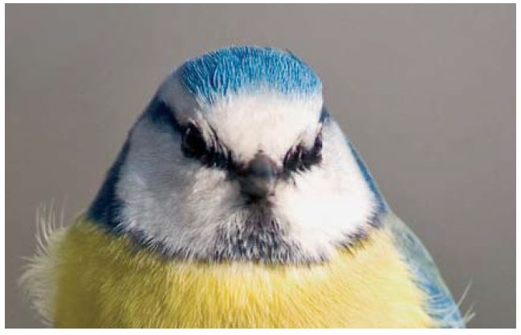
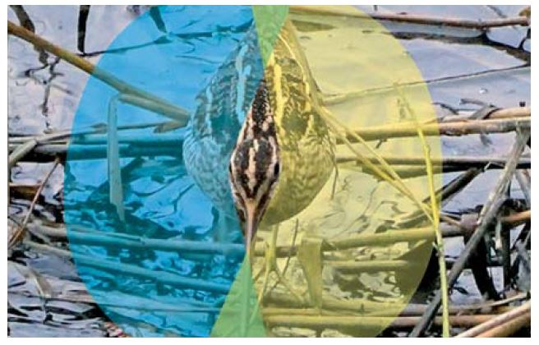
So sehe ich die Welt:
Broschüre Vogelfreundliches Bauen mit Glas und Licht
(2012) Schweizerische Vogelwarte Sempach
Broschüre Vogelfreundliches Bauen mit Glas und Licht
(2012) Schweizerische Vogelwarte Sempach
Augenposition einer Blaumeise
Sehfeld einer Bekassine
Notes:
Layout (Standardlayout): Titel und Inhalt

Slide 10
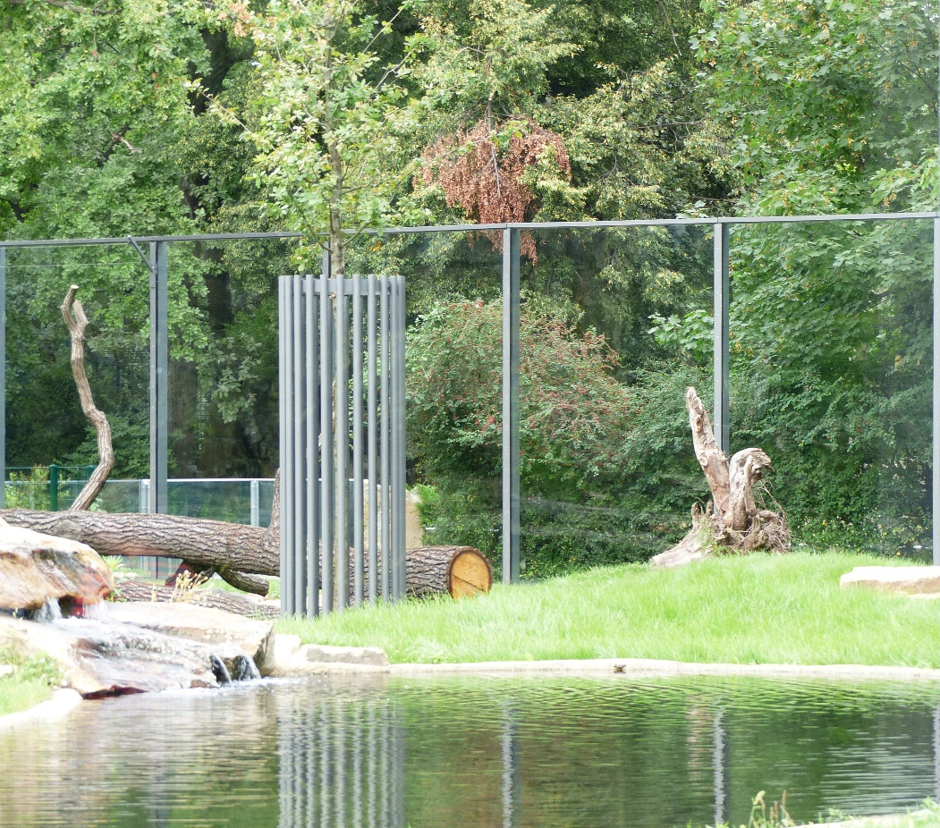
Gläserne Eigenschaft: Durchsicht
Die Vögel sehen nur die Bäume und Büsche hinter der Glasscheibe, nicht aber das Hindernis dazwischen
Klemens Steiof
Notes:
Gliederungspunkte werden durch erhöhen/verringern des Listenebene erzeugt/formatiert (Listenebene 2-5)
Nummerierungen werden durch erhöhen/verringern des Listenebene erzeugt/formatiert (Listenebene 6-9)
→ Bitte Gliederungen und/oder Nummerierungen NICHT über die Schaltfläche „Gliederungen“ oder „Nummerierungen“ erstellen
Layout (Standardlayout): Titel und Inhalt

Slide 11
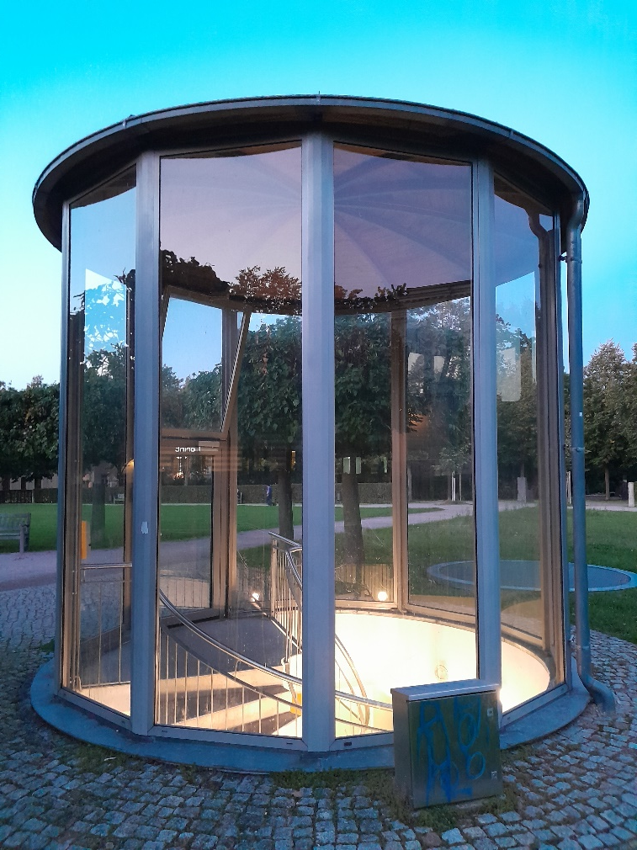
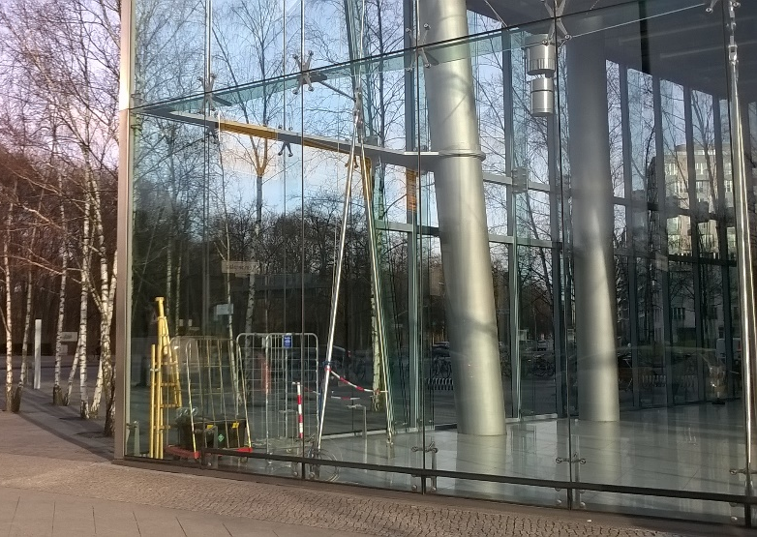
Gläserne Eigenschaft: Durchsicht
Klemens Steiof
Catherina Schlüter
Catherina Schlüter
Janina Mattern
Notes:
Gliederungspunkte werden durch erhöhen/verringern des Listenebene erzeugt/formatiert (Listenebene 2-5)
Nummerierungen werden durch erhöhen/verringern des Listenebene erzeugt/formatiert (Listenebene 6-9)
→ Bitte Gliederungen und/oder Nummerierungen NICHT über die Schaltfläche „Gliederungen“ oder „Nummerierungen“ erstellen
Layout (Standardlayout): Titel und Inhalt

Slide 12
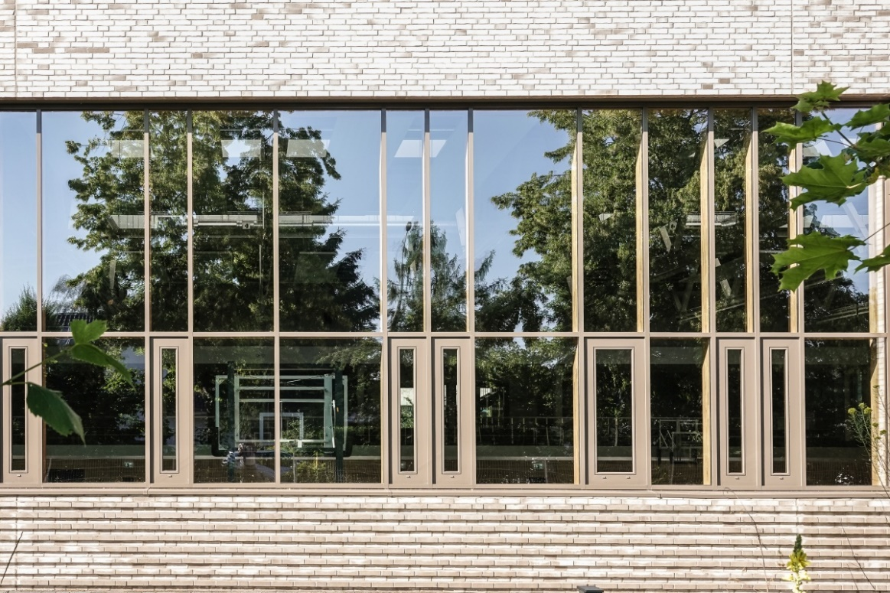
Gläserne Eigenschaft: Spiegelung
Hier täuscht die Spiegelung im Gebäude einen Lebensraum vor. Die Vögel erkennen nur die sich spiegelnden Bäume und fliegen darauf zu.
Janina Mattern
Notes:
Gliederungspunkte werden durch erhöhen/verringern des Listenebene erzeugt/formatiert (Listenebene 2-5)
Nummerierungen werden durch erhöhen/verringern des Listenebene erzeugt/formatiert (Listenebene 6-9)
→ Bitte Gliederungen und/oder Nummerierungen NICHT über die Schaltfläche „Gliederungen“ oder „Nummerierungen“ erstellen
Layout (Standardlayout): Titel und Inhalt

Slide 13
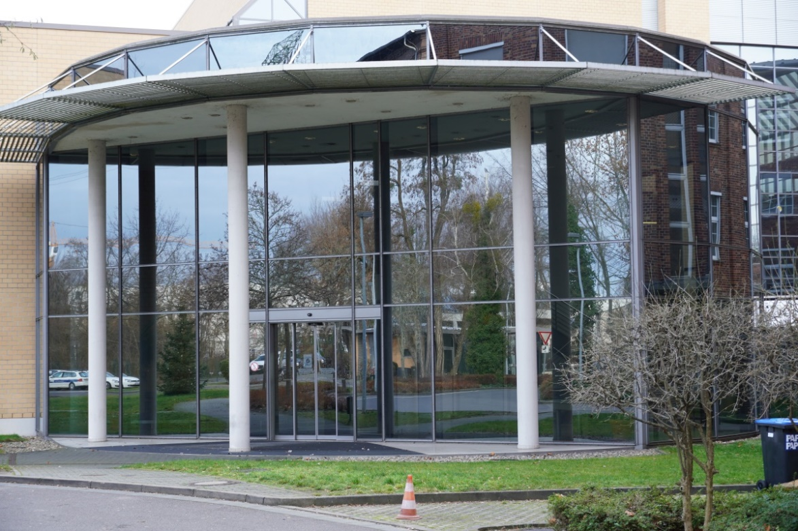
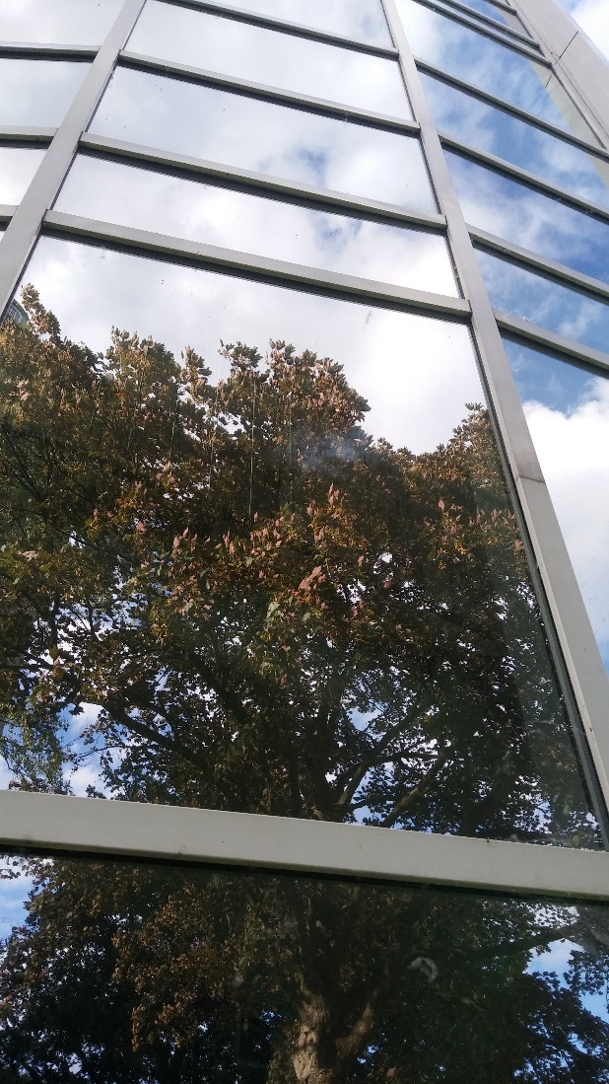
Gläserne Eigenschaft: Spiegelung
Klemens Steiof
Catherina Schlüter
Notes:
Gliederungspunkte werden durch erhöhen/verringern des Listenebene erzeugt/formatiert (Listenebene 2-5)
Nummerierungen werden durch erhöhen/verringern des Listenebene erzeugt/formatiert (Listenebene 6-9)
→ Bitte Gliederungen und/oder Nummerierungen NICHT über die Schaltfläche „Gliederungen“ oder „Nummerierungen“ erstellen
Layout (Standardlayout): Titel und Inhalt

Slide 14
Beleuchtung
Orientierung auf Zugwegen an Mond und Sternen & am Erdmagnetfeld
Orientierungsverlust durch Hochhäuser oder exponierte Lichtquellen
Anlockung in unmittelbare Umgebung von Glasscheiben (dadurch Kollisionsgefahr)
Artur Keil
Notes:
Gliederungspunkte werden durch erhöhen/verringern des Listenebene erzeugt/formatiert (Listenebene 2-5)
Nummerierungen werden durch erhöhen/verringern des Listenebene erzeugt/formatiert (Listenebene 6-9)
→ Bitte Gliederungen und/oder Nummerierungen NICHT über die Schaltfläche „Gliederungen“ oder „Nummerierungen“ erstellen
Layout (Standardlayout): Titel und Inhalt

Slide 15
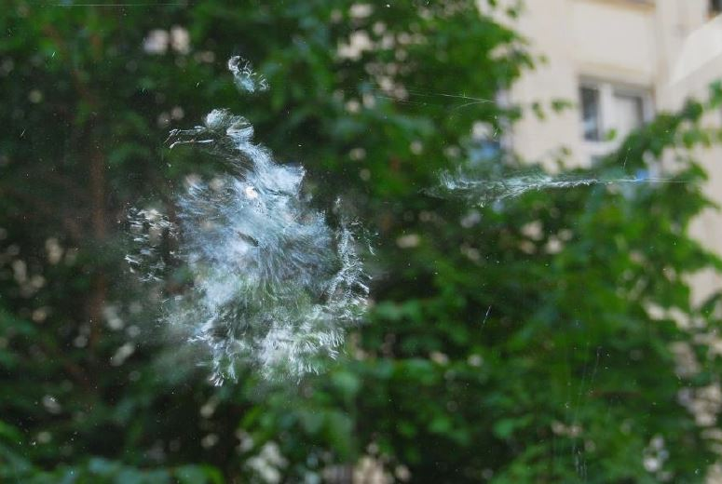
Glasklare Folgen
Verletzungen
Schädel-Hirn-Trauma
Opfer von Fressfeinden
Tod
Klemens Steiof
Klemens Steiof
Notes:
Gliederungspunkte werden durch erhöhen/verringern des Listenebene erzeugt/formatiert (Listenebene 2-5)
Nummerierungen werden durch erhöhen/verringern des Listenebene erzeugt/formatiert (Listenebene 6-9)
→ Bitte Gliederungen und/oder Nummerierungen NICHT über die Schaltfläche „Gliederungen“ oder „Nummerierungen“ erstellen
Layout (Standardlayout): Titel und Inhalt

Slide 16
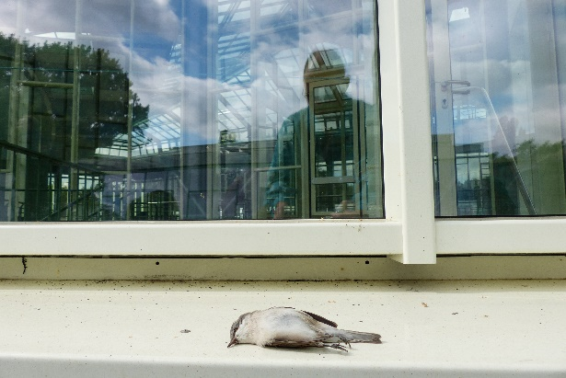
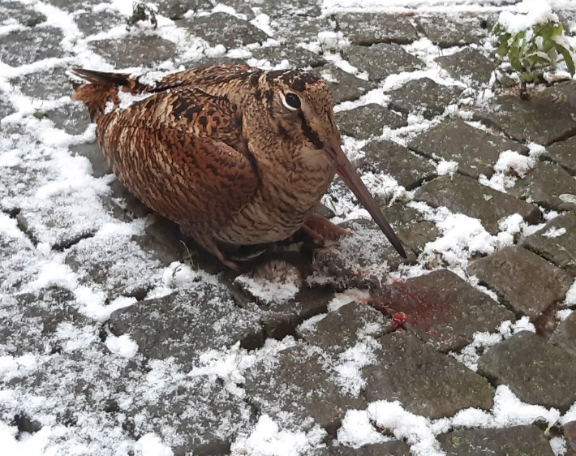
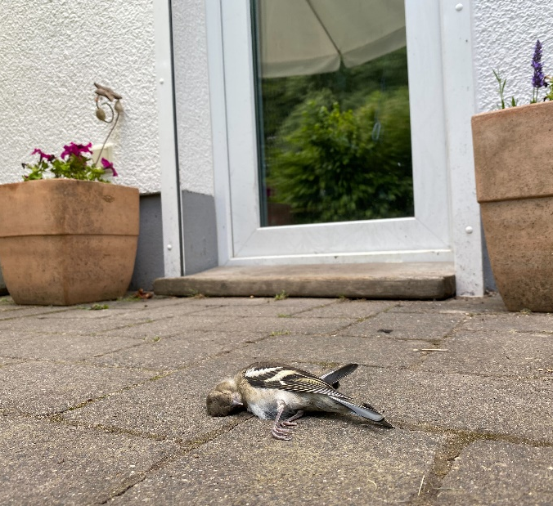
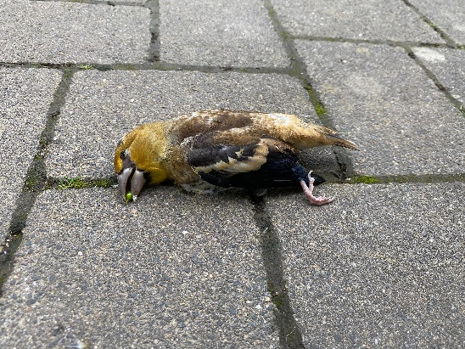
Glasklare Folgen: wenn das Opfer gefunden wird
Klemens Steiof
Ute Eggers
Annette Wolff
Annette Wolff
Notes:
Gliederungspunkte werden durch erhöhen/verringern des Listenebene erzeugt/formatiert (Listenebene 2-5)
Nummerierungen werden durch erhöhen/verringern des Listenebene erzeugt/formatiert (Listenebene 6-9)
→ Bitte Gliederungen und/oder Nummerierungen NICHT über die Schaltfläche „Gliederungen“ oder „Nummerierungen“ erstellen
Layout (Standardlayout): Titel und Inhalt

Slide 17
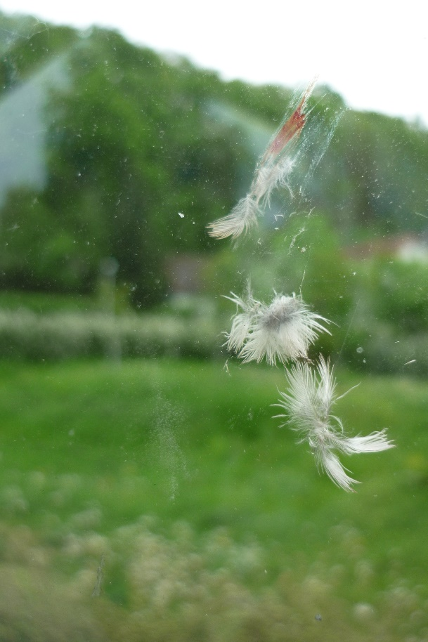
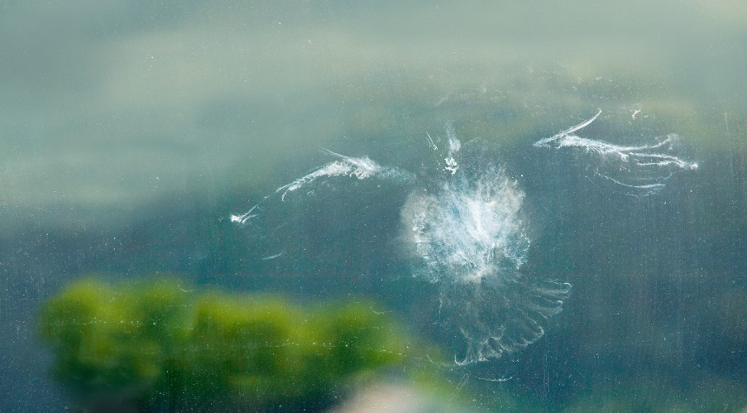
Glasklare Folgen: wenn das Opfer nicht auffindbar ist
Anprallspuren wie Puderabdrücke oder hängengebliebene Federn an Glasscheiben
Adobe Stock, Ashley Cooper
Rainer Altenkamp
Marion Lehnert
Notes:
Gliederungspunkte werden durch erhöhen/verringern des Listenebene erzeugt/formatiert (Listenebene 2-5)
Nummerierungen werden durch erhöhen/verringern des Listenebene erzeugt/formatiert (Listenebene 6-9)
→ Bitte Gliederungen und/oder Nummerierungen NICHT über die Schaltfläche „Gliederungen“ oder „Nummerierungen“ erstellen
Layout (Standardlayout): Titel und Inhalt

Slide 18
Rechtliche Einordnung
§44 Abs. 1 Nr. 1 Bundesnaturschutzgesetz:
„Es ist verboten, wild lebende Tiere der besonders geschützten Arten … zu verletzen oder zu töten…“
Notes:
Gliederungspunkte werden durch erhöhen/verringern des Listenebene erzeugt/formatiert (Listenebene 2-5)
Nummerierungen werden durch erhöhen/verringern des Listenebene erzeugt/formatiert (Listenebene 6-9)
→ Bitte Gliederungen und/oder Nummerierungen NICHT über die Schaltfläche „Gliederungen“ oder „Nummerierungen“ erstellen
Layout (Standardlayout): Titel und Inhalt

Slide 19
Rechtliche Einordnung
Das Tötungsverbot umfasst auch Handlungen, die das Töten wissentlich billigen, aber ohne, dass es das beabsichtigte Ziel ist
z.B. Straßenverkehr, Windenergieanlagen, Glasfassaden
Verbotslage tritt dann ein, wenn ein „signifikant erhöhtes Tötungsrisiko“ vorliegt
Notes:
Gliederungspunkte werden durch erhöhen/verringern des Listenebene erzeugt/formatiert (Listenebene 2-5)
Nummerierungen werden durch erhöhen/verringern des Listenebene erzeugt/formatiert (Listenebene 6-9)
→ Bitte Gliederungen und/oder Nummerierungen NICHT über die Schaltfläche „Gliederungen“ oder „Nummerierungen“ erstellen
Layout (Standardlayout): Titel und Inhalt

Slide 20
Rechtliche Einordnung
Nachweis über „signifikant erhöhtes Tötungsrisiko“ (z.B. durch Erfassung/Monitoring)
Schwellenwert für ein normales Lebensrisiko: 2 Vögel/Jahr auf 100 Meter Fassadenlänge (LAG VSW 2021)
Bereich der signifikanten Erhöhung: ab mehr als 4 Vögel/Jahr auf 100 Meter Fassadenlänge
Gefahrensituation muss entschärft werden (entweder durch Verursacher oder durch Anordnung der Naturschutzbehörde)
100 m
100 m
Notes:
Gliederungspunkte werden durch erhöhen/verringern des Listenebene erzeugt/formatiert (Listenebene 2-5)
Nummerierungen werden durch erhöhen/verringern des Listenebene erzeugt/formatiert (Listenebene 6-9)
→ Bitte Gliederungen und/oder Nummerierungen NICHT über die Schaltfläche „Gliederungen“ oder „Nummerierungen“ erstellen
Layout (Standardlayout): Titel und Inhalt

Slide 21
Risikobeurteilung von Gebäuden
Risikoklassen nach Punktesystem: Gering, Mittel, Hoch
Kriterien:
Anteil der frei sichtbaren Glasfläche ohne Markierung
Fassadengestaltung
Umgebung
Abstand unmarkierter Glasscheiben zu Gehölzen
Notes:
Gliederungspunkte werden durch erhöhen/verringern des Listenebene erzeugt/formatiert (Listenebene 2-5)
Nummerierungen werden durch erhöhen/verringern des Listenebene erzeugt/formatiert (Listenebene 6-9)
→ Bitte Gliederungen und/oder Nummerierungen NICHT über die Schaltfläche „Gliederungen“ oder „Nummerierungen“ erstellen
Layout (Standardlayout): Titel und Inhalt

Slide 22
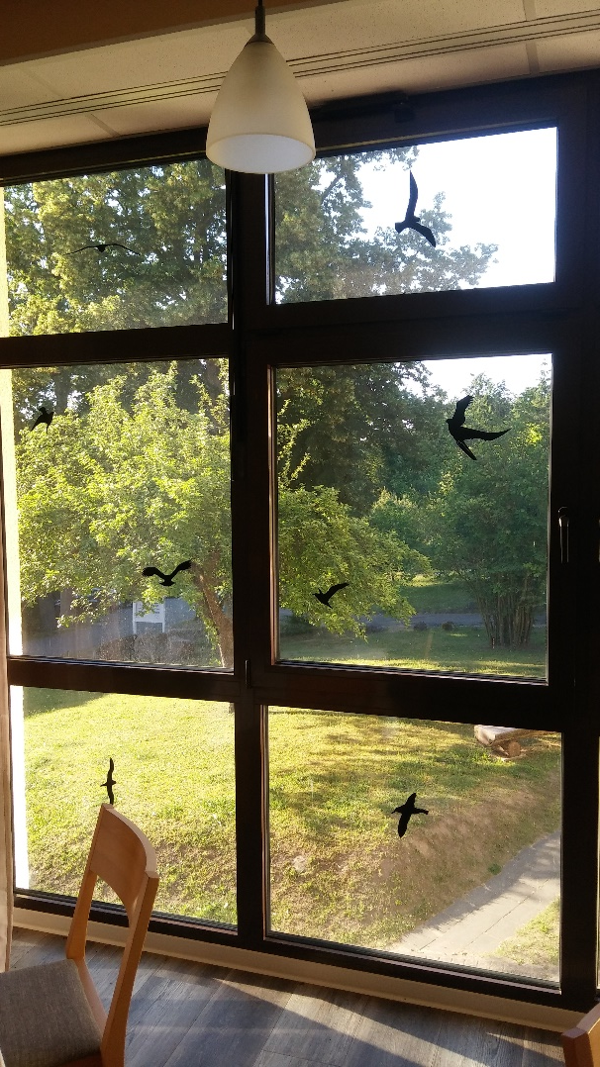
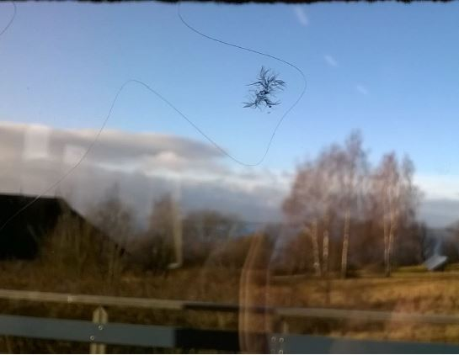
Glasklare Lösung?
Scheinlösungen, die nicht helfen:
Greifvogelsilhouetten
UV-Markierungen
Klemens Steiof
Catherina Schlüter
Notes:
Gliederungspunkte werden durch erhöhen/verringern des Listenebene erzeugt/formatiert (Listenebene 2-5)
Nummerierungen werden durch erhöhen/verringern des Listenebene erzeugt/formatiert (Listenebene 6-9)
→ Bitte Gliederungen und/oder Nummerierungen NICHT über die Schaltfläche „Gliederungen“ oder „Nummerierungen“ erstellen
Layout (Standardlayout): Titel und Inhalt

Slide 23
Scheinlösung Greifvogelsilhouetten:
Vögel erkennen in den Silhouetten keine natürlichen Feinde
Sie sehen lediglich einen schwarzen Fleck
Keine abschreckende Wirkung auf Vögel
Keine Wirksamkeit von Greifvogelsilhouetten
Notes:
Layout (Standardlayout): Titel und Inhalt

Slide 24
Scheinlösung UV-Markierungen:
4 Farbrezeptoren/Zapfen
Nur bedingte Wahrnehmung von UV-Licht
Kein Einsatz des vierten Zapfens bei schneller Bewegung, wie z.B beim Glasanflug
Keine Wirksamkeit von UV-Markierungen
Notes:
Layout (Standardlayout): Titel und Inhalt

Slide 25
Was kann ich tun? Glasklare Lösungen
Glas sichtbar machen
Neubau:
Vogelsichere Architektur
Bestandsgebäude:
Markierungen und Musterfolien
Notes:
Gliederungspunkte werden durch erhöhen/verringern des Listenebene erzeugt/formatiert (Listenebene 2-5)
Nummerierungen werden durch erhöhen/verringern des Listenebene erzeugt/formatiert (Listenebene 6-9)
→ Bitte Gliederungen und/oder Nummerierungen NICHT über die Schaltfläche „Gliederungen“ oder „Nummerierungen“ erstellen
Layout (Standardlayout): Titel und Inhalt

Slide 26
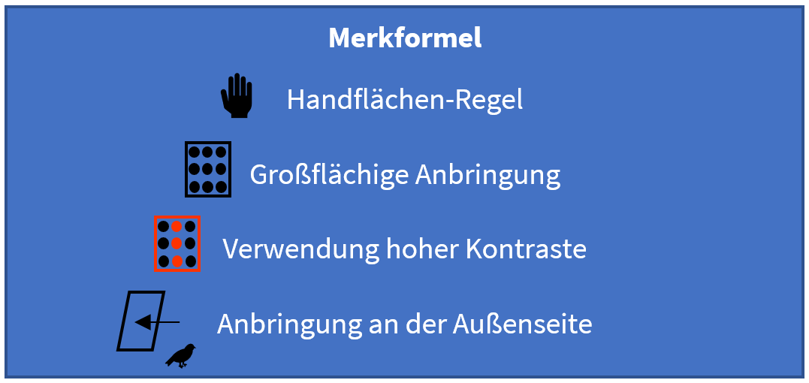
Was kann ich tun? Glasklare Lösungen
Notes:
Gliederungspunkte werden durch erhöhen/verringern des Listenebene erzeugt/formatiert (Listenebene 2-5)
Nummerierungen werden durch erhöhen/verringern des Listenebene erzeugt/formatiert (Listenebene 6-9)
→ Bitte Gliederungen und/oder Nummerierungen NICHT über die Schaltfläche „Gliederungen“ oder „Nummerierungen“ erstellen
Layout (Standardlayout): Titel und Inhalt

Slide 27
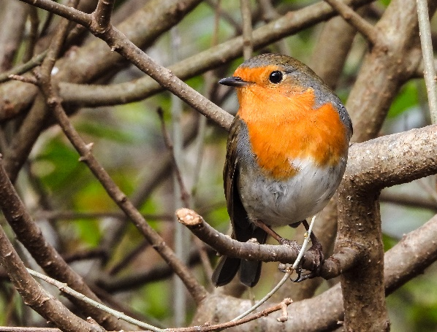
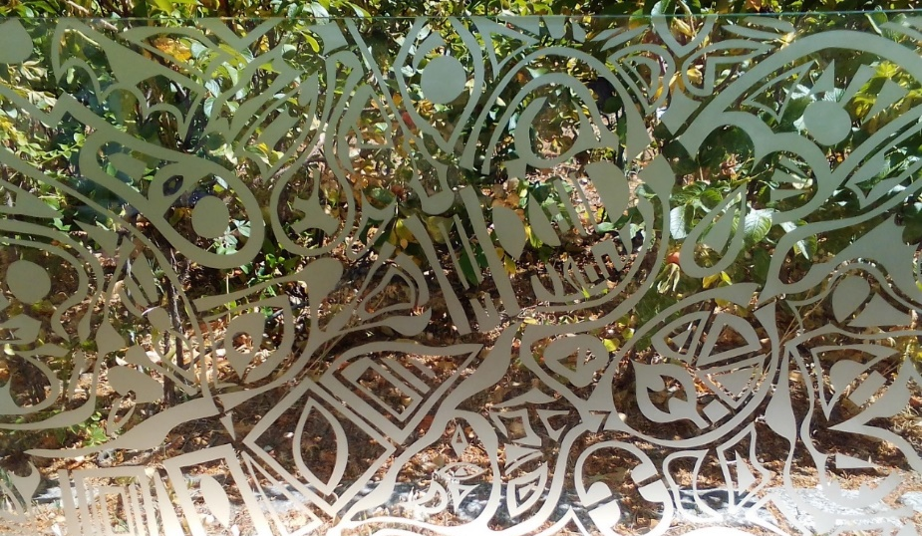
Was kann ich tun? Glasklare Lösungen
Andreas Garn (Entwurf, Vorbereitung), Glaswerkstatt Körner
Handflächen-Regel, Fotos: Kathy Büscher & Catherina Schlüter
Notes:
Gliederungspunkte werden durch erhöhen/verringern des Listenebene erzeugt/formatiert (Listenebene 2-5)
Nummerierungen werden durch erhöhen/verringern des Listenebene erzeugt/formatiert (Listenebene 6-9)
→ Bitte Gliederungen und/oder Nummerierungen NICHT über die Schaltfläche „Gliederungen“ oder „Nummerierungen“ erstellen
Layout (Standardlayout): Titel und Inhalt

Slide 28
Was kann ich tun? Glasklare Lösungen
Notes:
Gliederungspunkte werden durch erhöhen/verringern des Listenebene erzeugt/formatiert (Listenebene 2-5)
Nummerierungen werden durch erhöhen/verringern des Listenebene erzeugt/formatiert (Listenebene 6-9)
→ Bitte Gliederungen und/oder Nummerierungen NICHT über die Schaltfläche „Gliederungen“ oder „Nummerierungen“ erstellen
Layout (Standardlayout): Titel und Inhalt

Slide 29
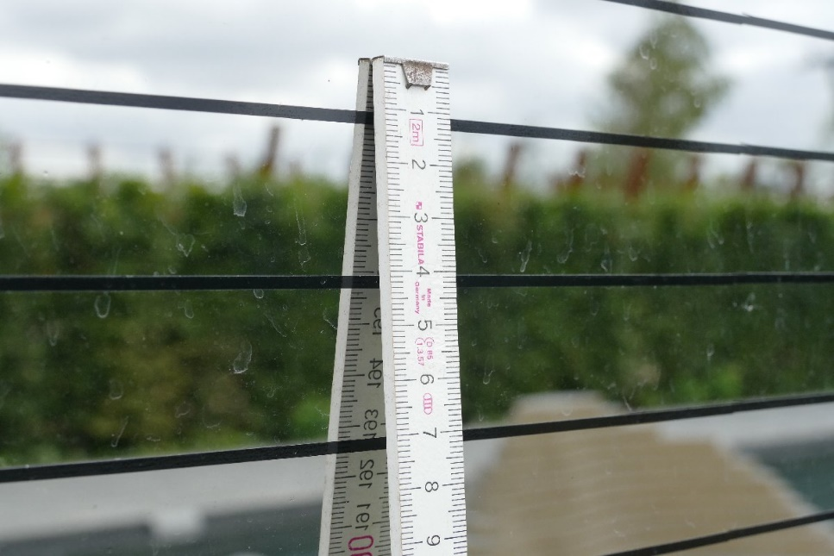
Glasklare Lösungen: Vogelleben gerettet
Klemens Steiof
Klemens Steiof
Notes:
Gliederungspunkte werden durch erhöhen/verringern des Listenebene erzeugt/formatiert (Listenebene 2-5)
Nummerierungen werden durch erhöhen/verringern des Listenebene erzeugt/formatiert (Listenebene 6-9)
→ Bitte Gliederungen und/oder Nummerierungen NICHT über die Schaltfläche „Gliederungen“ oder „Nummerierungen“ erstellen
Layout (Standardlayout): Titel und Inhalt

Slide 30
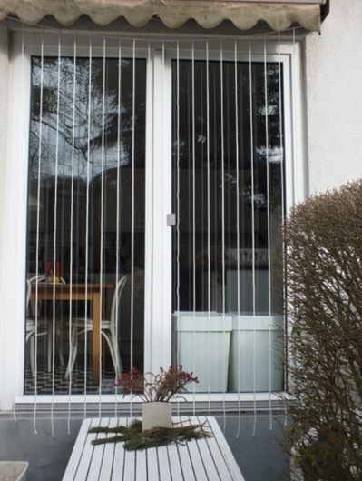
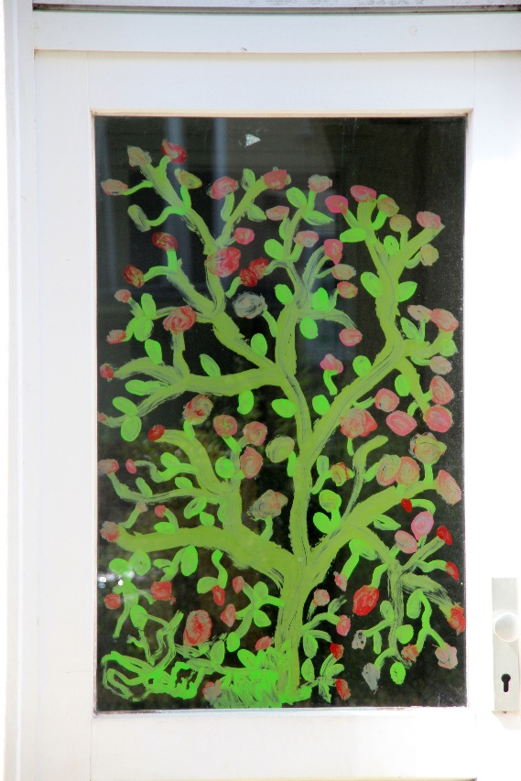
Glasklare Lösungen: Vogelleben gerettet
Hans-Joachim Schlüter
Catherina Schlüter
Claudia Wegworth
Notes:
Gliederungspunkte werden durch erhöhen/verringern des Listenebene erzeugt/formatiert (Listenebene 2-5)
Nummerierungen werden durch erhöhen/verringern des Listenebene erzeugt/formatiert (Listenebene 6-9)
→ Bitte Gliederungen und/oder Nummerierungen NICHT über die Schaltfläche „Gliederungen“ oder „Nummerierungen“ erstellen
Layout (Standardlayout): Titel und Inhalt

Slide 31
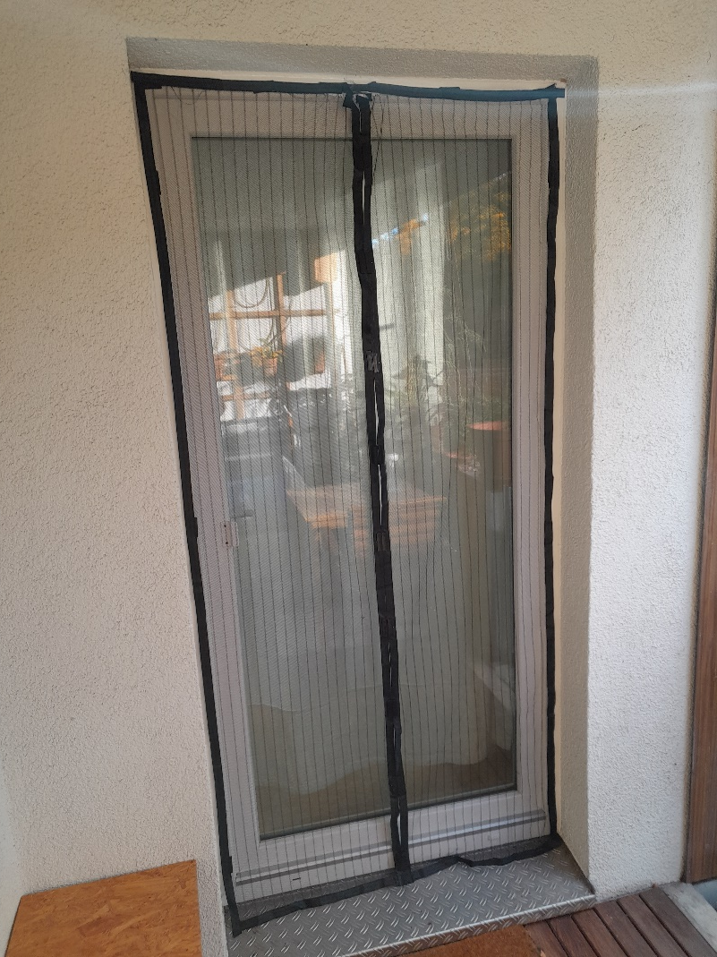
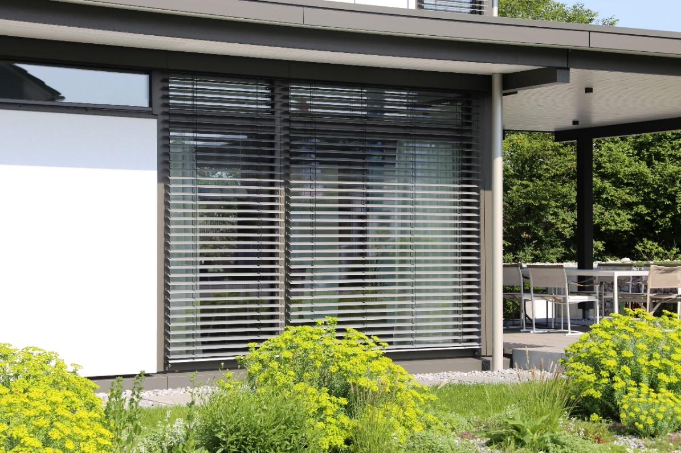
Glasklare Lösungen: Vogelleben gerettet
U. J. Alexander, iStockphoto
Catherina Schlüter
Notes:
Gliederungspunkte werden durch erhöhen/verringern des Listenebene erzeugt/formatiert (Listenebene 2-5)
Nummerierungen werden durch erhöhen/verringern des Listenebene erzeugt/formatiert (Listenebene 6-9)
→ Bitte Gliederungen und/oder Nummerierungen NICHT über die Schaltfläche „Gliederungen“ oder „Nummerierungen“ erstellen
Layout (Standardlayout): Titel und Inhalt

Slide 32
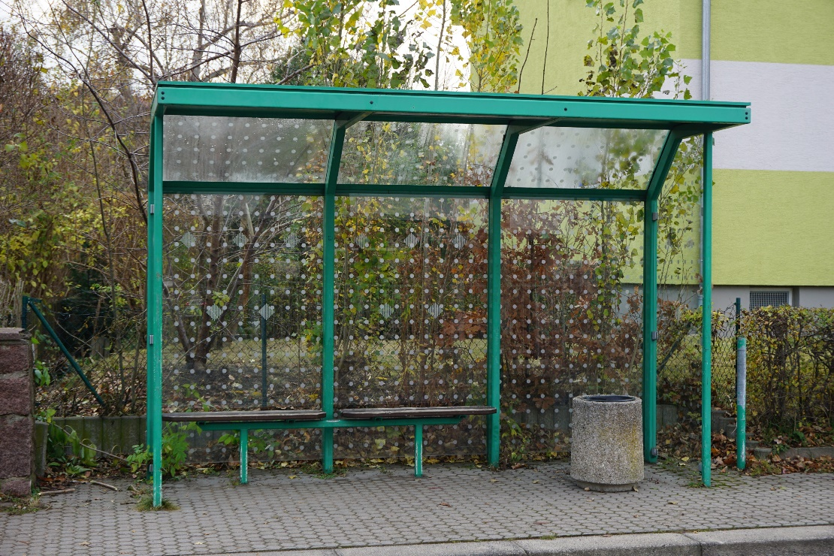
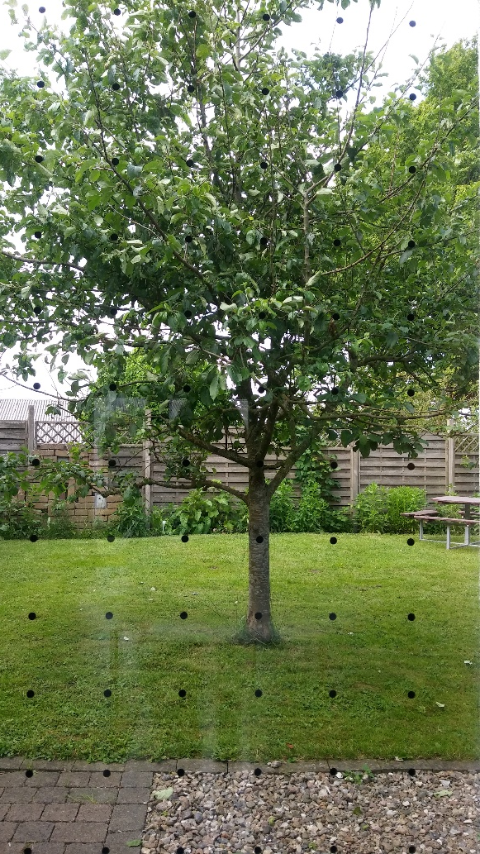
Glasklare Lösungen: Vogelleben gerettet
Catherina Schlüter
NABU Dresden
Notes:
Gliederungspunkte werden durch erhöhen/verringern des Listenebene erzeugt/formatiert (Listenebene 2-5)
Nummerierungen werden durch erhöhen/verringern des Listenebene erzeugt/formatiert (Listenebene 6-9)
→ Bitte Gliederungen und/oder Nummerierungen NICHT über die Schaltfläche „Gliederungen“ oder „Nummerierungen“ erstellen
Layout (Standardlayout): Titel und Inhalt

Slide 33
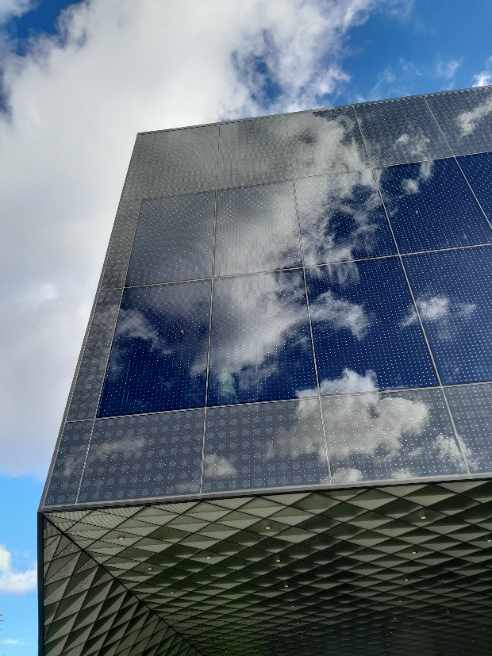
Glasklare Lösungen: Vogelleben gerettet
Andreas Garn (Entwurf, Vorbereitung), Glaswerkstatt Körner
Catherina Schlüter
Catherina Schlüter
Notes:
Gliederungspunkte werden durch erhöhen/verringern des Listenebene erzeugt/formatiert (Listenebene 2-5)
Nummerierungen werden durch erhöhen/verringern des Listenebene erzeugt/formatiert (Listenebene 6-9)
→ Bitte Gliederungen und/oder Nummerierungen NICHT über die Schaltfläche „Gliederungen“ oder „Nummerierungen“ erstellen
Layout (Standardlayout): Titel und Inhalt

Slide 34
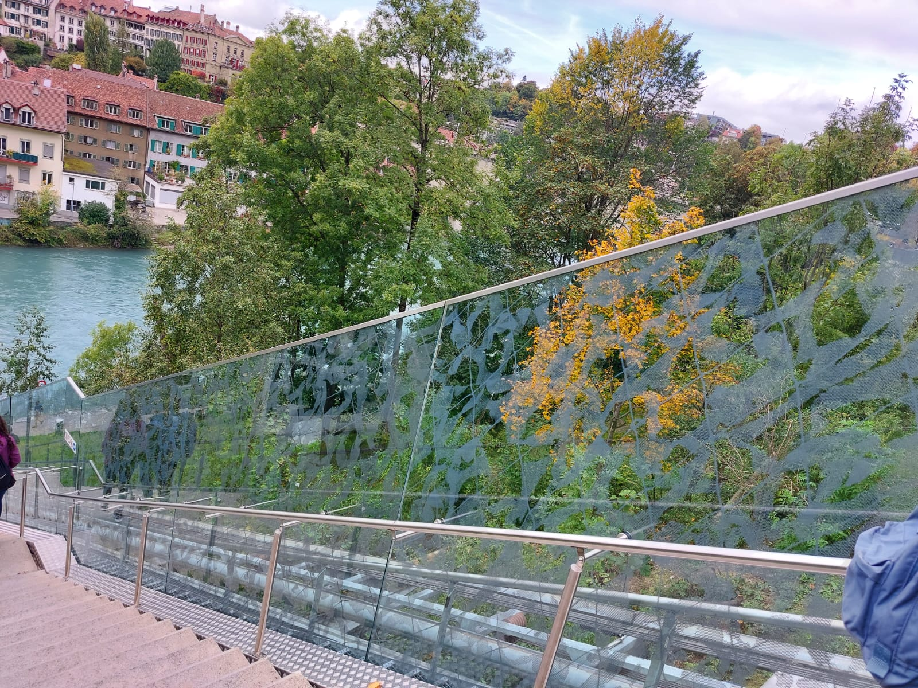
Glasklare Lösungen: Vogelleben gerettet
Lina Lopez
Klemens Steiof
Notes:
Gliederungspunkte werden durch erhöhen/verringern des Listenebene erzeugt/formatiert (Listenebene 2-5)
Nummerierungen werden durch erhöhen/verringern des Listenebene erzeugt/formatiert (Listenebene 6-9)
→ Bitte Gliederungen und/oder Nummerierungen NICHT über die Schaltfläche „Gliederungen“ oder „Nummerierungen“ erstellen
Layout (Standardlayout): Titel und Inhalt

Slide 35
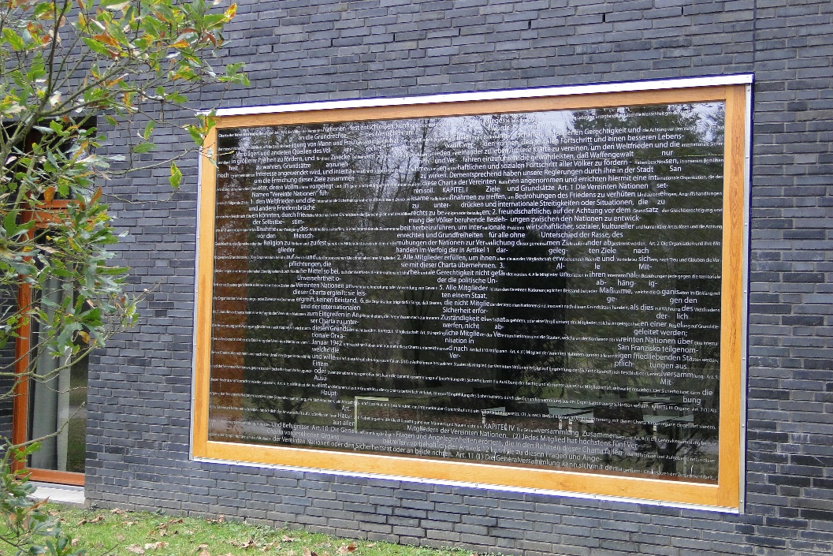
Glasklare Lösungen: Vogelleben gerettet
Klemens Steiof
NABU Dresden
Notes:
Gliederungspunkte werden durch erhöhen/verringern des Listenebene erzeugt/formatiert (Listenebene 2-5)
Nummerierungen werden durch erhöhen/verringern des Listenebene erzeugt/formatiert (Listenebene 6-9)
→ Bitte Gliederungen und/oder Nummerierungen NICHT über die Schaltfläche „Gliederungen“ oder „Nummerierungen“ erstellen
Layout (Standardlayout): Titel und Inhalt

Slide 36
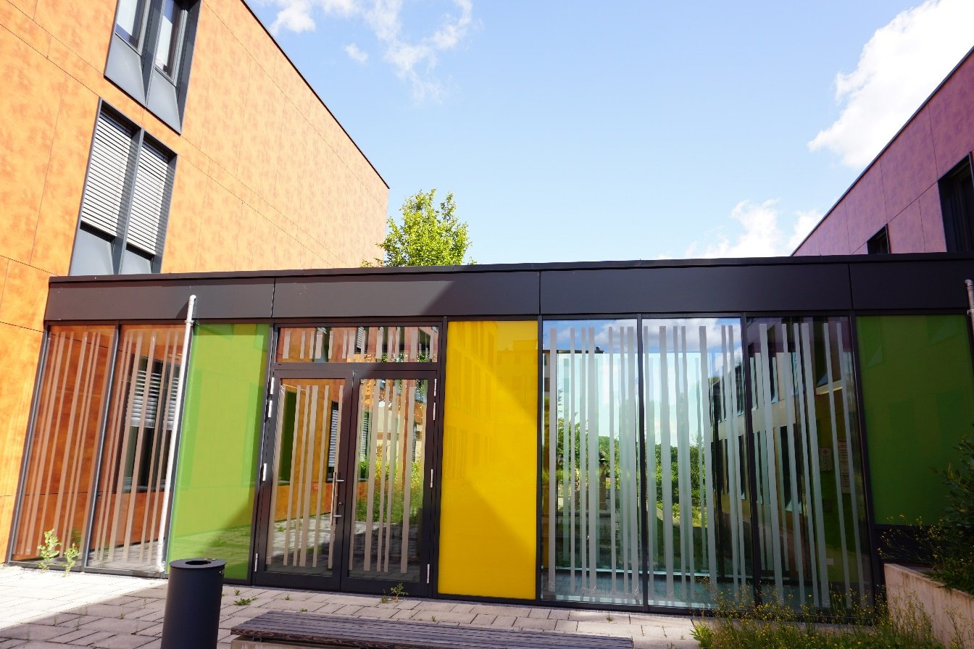
Glasklare Lösungen: Vogelleben gerettet
NABU Dresden
Notes:
Gliederungspunkte werden durch erhöhen/verringern des Listenebene erzeugt/formatiert (Listenebene 2-5)
Nummerierungen werden durch erhöhen/verringern des Listenebene erzeugt/formatiert (Listenebene 6-9)
→ Bitte Gliederungen und/oder Nummerierungen NICHT über die Schaltfläche „Gliederungen“ oder „Nummerierungen“ erstellen
Layout (Standardlayout): Titel und Inhalt

Slide 37
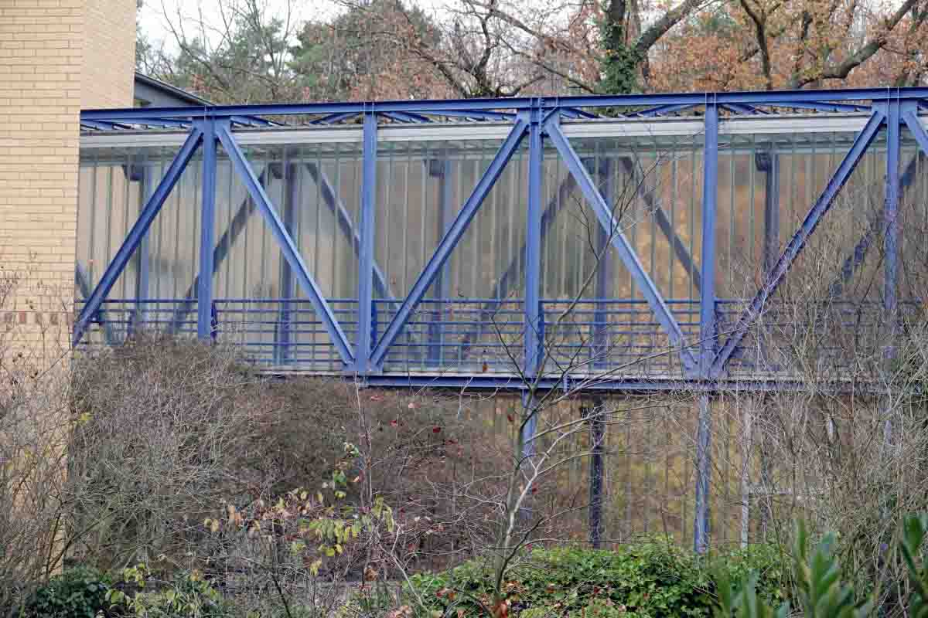
Glasklare Lösungen: Vogelleben gerettet
Klemens Steiof
Notes:
Gliederungspunkte werden durch erhöhen/verringern des Listenebene erzeugt/formatiert (Listenebene 2-5)
Nummerierungen werden durch erhöhen/verringern des Listenebene erzeugt/formatiert (Listenebene 6-9)
→ Bitte Gliederungen und/oder Nummerierungen NICHT über die Schaltfläche „Gliederungen“ oder „Nummerierungen“ erstellen
Layout (Standardlayout): Titel und Inhalt

Slide 38
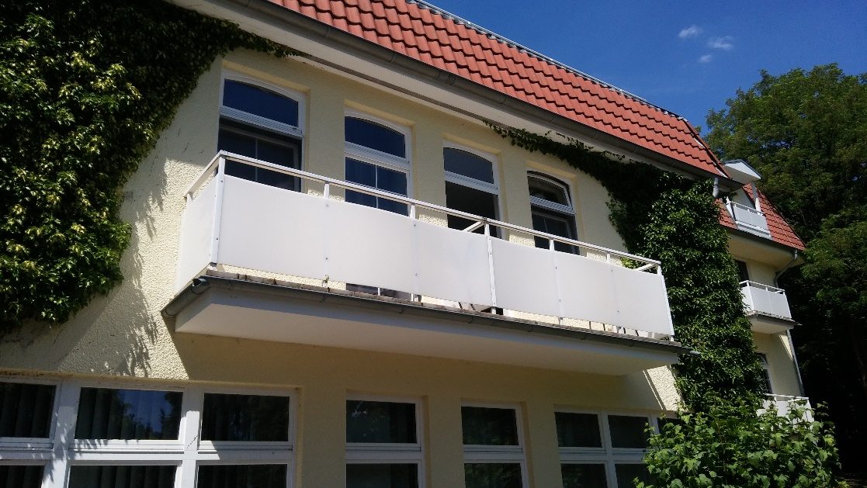
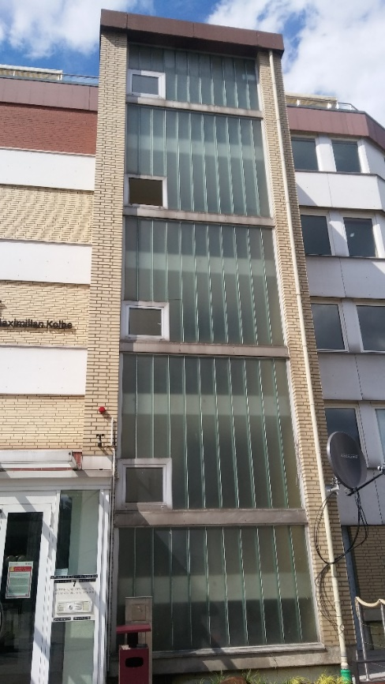
Glasklare Lösungen: Vogelleben gerettet
Catherina Schlüter
Catherina Schlüter
Notes:
Gliederungspunkte werden durch erhöhen/verringern des Listenebene erzeugt/formatiert (Listenebene 2-5)
Nummerierungen werden durch erhöhen/verringern des Listenebene erzeugt/formatiert (Listenebene 6-9)
→ Bitte Gliederungen und/oder Nummerierungen NICHT über die Schaltfläche „Gliederungen“ oder „Nummerierungen“ erstellen
Layout (Standardlayout): Titel und Inhalt

Slide 39
Lichtplanung
Beleuchtung reduzieren spart nicht nur Todesopfer, sondern auch Geld
Prüfen: ist Beleuchtung an bestimmter Stelle wirklich erforderlich?
Konsequentes Abschalten von Beleuchtung in der 2. Nachthälfte (z.B. 22 Uhr bis Sonnenaufgang)
Notes:
Gliederungspunkte werden durch erhöhen/verringern des Listenebene erzeugt/formatiert (Listenebene 2-5)
Nummerierungen werden durch erhöhen/verringern des Listenebene erzeugt/formatiert (Listenebene 6-9)
→ Bitte Gliederungen und/oder Nummerierungen NICHT über die Schaltfläche „Gliederungen“ oder „Nummerierungen“ erstellen
Layout (Standardlayout): Titel und Inhalt

Slide 40
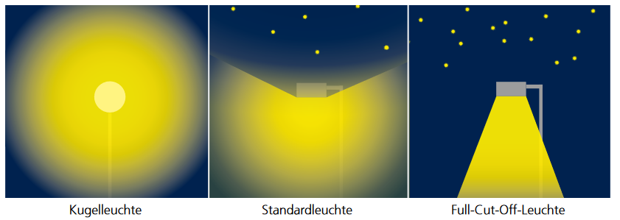
Lichtplanung
Anstrahlungen von oben nach unten (nicht umgekehrt)
Abgeschirmte Leuchten mit geschlossenem Gehäuse
Keine Leuchten, die über die Horizontale abstrahlen
Keine Verwendung mehr von kaltweißem Licht
Gelbliches Licht (ca. 1800-2200 Kelvin)
Jalousien und lichtdichte Vorhänge, wenn Innenbeleuchtung erforderlich (kein Abstrahlen nach Außen)
Vogelfreundliches Bauen mit Glas und Licht, S. 55
Notes:
Gliederungspunkte werden durch erhöhen/verringern des Listenebene erzeugt/formatiert (Listenebene 2-5)
Nummerierungen werden durch erhöhen/verringern des Listenebene erzeugt/formatiert (Listenebene 6-9)
→ Bitte Gliederungen und/oder Nummerierungen NICHT über die Schaltfläche „Gliederungen“ oder „Nummerierungen“ erstellen
Layout (Standardlayout): Titel und Inhalt

Slide 41
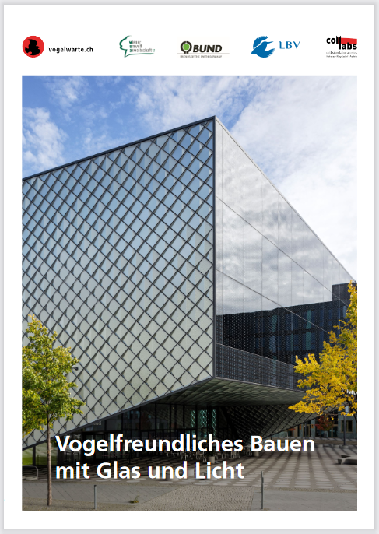
Was kann ich tun? Glasklare Lösungen
https://www.nabu.de/glastod
Notes:
Gliederungspunkte werden durch erhöhen/verringern des Listenebene erzeugt/formatiert (Listenebene 2-5)
Nummerierungen werden durch erhöhen/verringern des Listenebene erzeugt/formatiert (Listenebene 6-9)
→ Bitte Gliederungen und/oder Nummerierungen NICHT über die Schaltfläche „Gliederungen“ oder „Nummerierungen“ erstellen
Layout (Standardlayout): Titel und Inhalt

Slide 42
Was kann ich tun? Glasklare Lösungen
https://wua-wien.at/naturschutz-und-stadtoekologie/vogelanprall-an-glasflaechen
https://brandenburg.nabu.de/imperia/md/content/brandenburg/naturschutz/handlungsleitfaden_5_web2-22.pdf
Notes:
Gliederungspunkte werden durch erhöhen/verringern des Listenebene erzeugt/formatiert (Listenebene 2-5)
Nummerierungen werden durch erhöhen/verringern des Listenebene erzeugt/formatiert (Listenebene 6-9)
→ Bitte Gliederungen und/oder Nummerierungen NICHT über die Schaltfläche „Gliederungen“ oder „Nummerierungen“ erstellen
Layout (Standardlayout): Titel und Inhalt

Slide 43
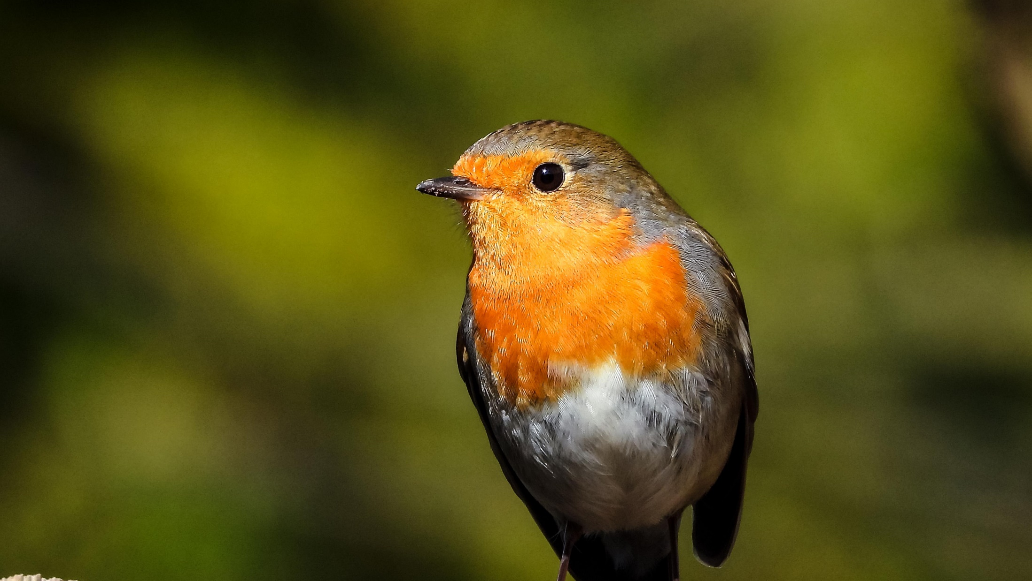
Vielen Dank für Ihre Aufmerksamkeit!
Kathy Büscher
Kathy Büscher

